Slide 1
樂活幫

Slide 2
• 3C產品普遍化
• 高齡者對科技產品接受度高
• 給高齡者使用的APP不甚友善
Notes:
因科技資訊發達，使用3C產品所涵蓋的年齡層越來越廣泛，而這些產品也為生活帶來便利，其中智慧型手機更是現代人生活中不可或缺的必須品，但普遍高齡者使用到的手機功能為電話撥接、看簡訊、玩小遊戲，雖然有許多設計給老人使用的生活助理APP，不過使用介面對老人並不友善。

Slide 3
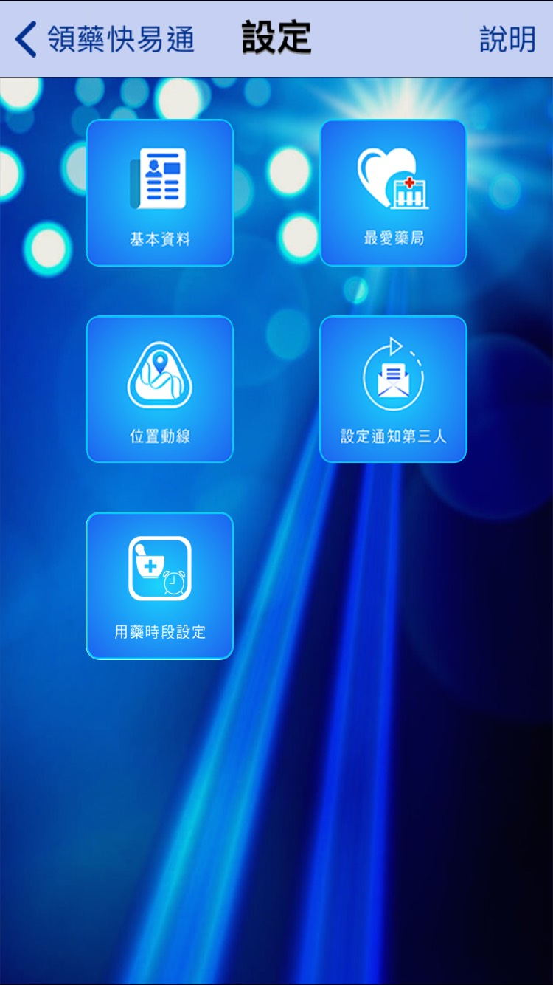
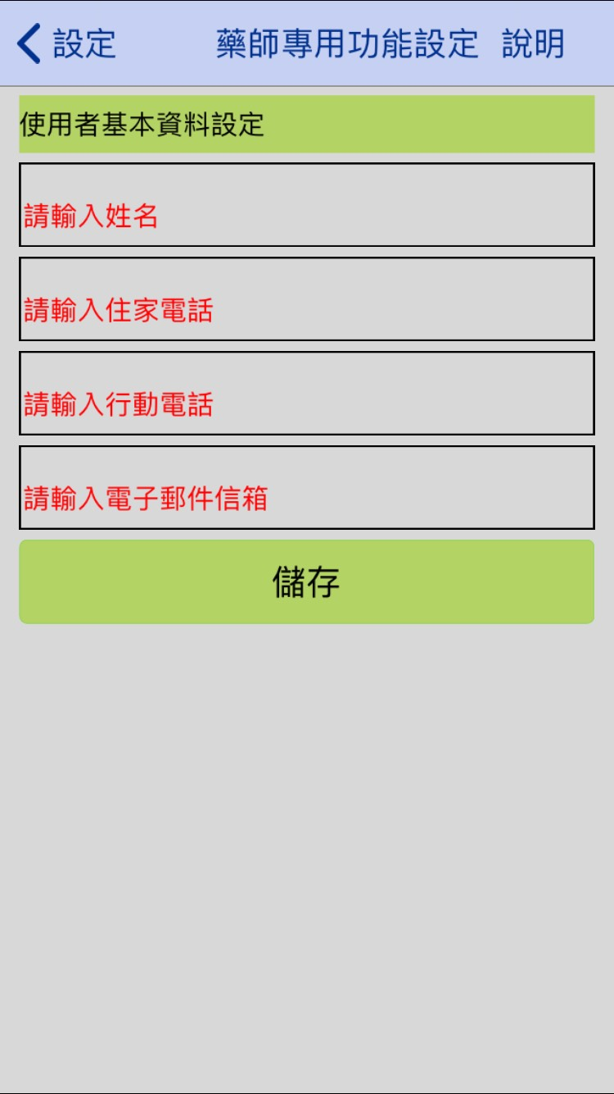
市面APP
要輸入
文字內容
文字過小
畫面不清楚
Notes:
這是其中一個案例
介面的設計文字過小，還有左邊介面完全使用藍色系，對比度低，高齡者使用起來是很吃力的。
右邊則是要輸入過多的資訊，甚至老人不會記得自己的帳號密碼。

Slide 4
使用2個主色調
高對比:橘、灰黑 避免藍綠色調
介面簡化設計
簡單的操作手勢
介面簡化設計
減少使用鍵盤輸入資料
大圖示與文字
Notes:
老人辨識度高的色彩
避免使用相近色
圖示的輔助能引導長輩直覺性操作

Slide 5
帳號
Notes:
功能-藉由AI的功能可以省去一些繁雜的輸入，如帳號密碼等文字。

Slide 6
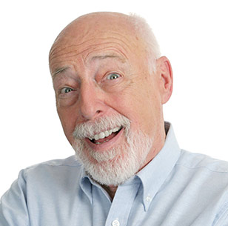
人臉辨識登入
Notes:
藉由人臉辨識取代手動打字登入
可避免老人忘記帳號、密碼

Slide 7
台語語音辨識
Notes:
在台灣地區，最常見的語音辨識都為中文跟英文，老人們習慣說台語，卻沒有台語的語音辨識。

Slide 8
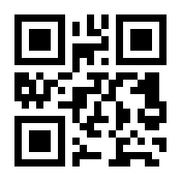
領藥功能
吃藥與領藥提醒
Notes:
其他年齡層的人領藥與吃藥的都會忘記
何況是高齡者

Slide 9
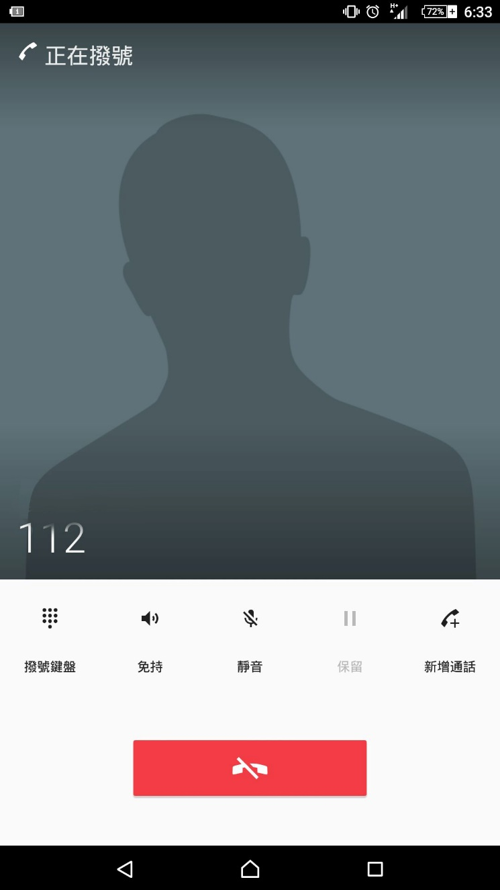
緊急救護

Slide 10
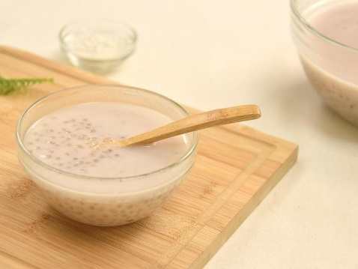
手作料理
芋香西米露

Slide 11
樂齡活動

Slide 12
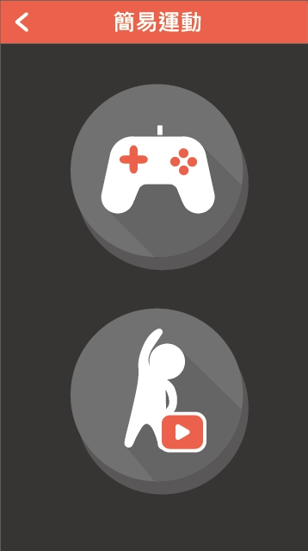
簡易運動

Slide 13




程式架構
User Terminal
Local Server
Cloud Server

Slide 14




語言及框架
OLAMI

Slide 15
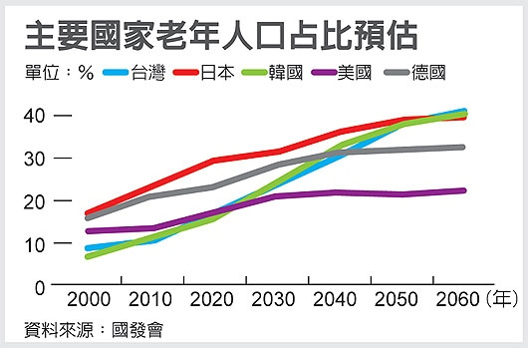
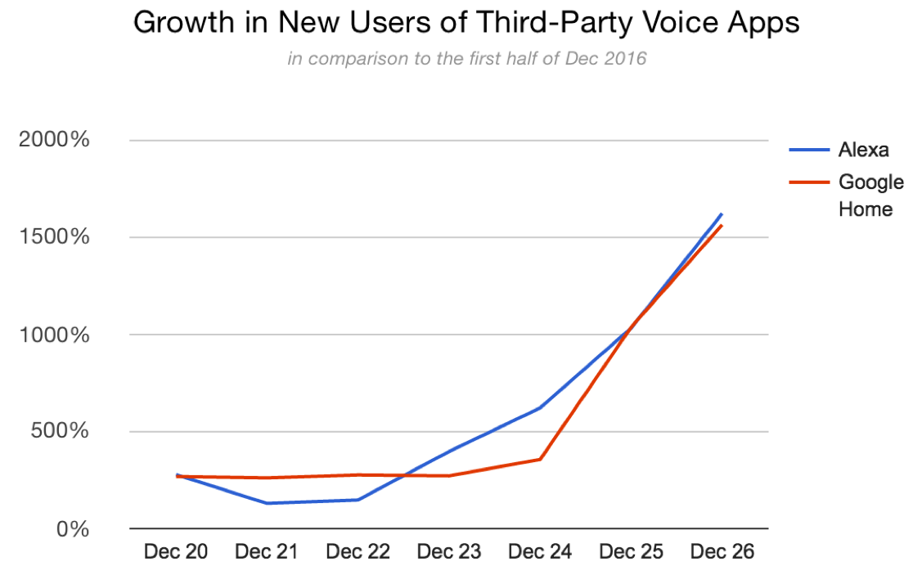
未來展望

Slide 16
陳肇堯（2015）高齡者科技接受度之研究－以南部地區為例，崑山科技大學學報第十期 第132~144頁
蔡旺晉等（2017）高齡者操作產品介面知識需求之探討，第二十四屆人因工程學會年會暨學術研討會
徐以臻等（2017）年長者於數位遊戲使用現況之探討，福祉科技與服務管理學刊

Slide 17
臺中市樂齡學習網https://moe.senioredu.moe.gov.tw/HomeSon/Taichung/TaichungIndex
多媒體雲端教育平台中國醫藥大學附設醫院（2016）https://www.youtube.com/watch?v=9P8CDMj6qgw
愛料理
https://icook.tw/
迎接高齡時代的設計
https://abujiuhaobb.wordpress.com

